Slide 1
天文数据压缩算法的研究
薛兆江，PB12025015

Slide 2
结构
第一部分：简介
第二部分：课题研究
第三部分：总结

Slide 3
课题的来源与确定
天文观测领域获得的图像数据量大，为解决其与有限的网络带宽之间的矛盾，对数据进行有效的压缩是必要的。
天文图像是一种专用格式，其珍贵精确、长时间持续获取的特点，就要求算法能够实时无损高效快速地将数据进行压缩。
如果使用通用的压缩方法压缩效果可能不理想，因此就要对天文图像进行分析，找出一种适合它的压缩方法。本课题将对这种算法进行研究。

Slide 4
课题研究的目的和意义
通过研究这种算法，熟悉研究课题的过程，了解与微电子方向相关的知识。
了解各种压缩算法的特点，提高用C语言的能力，以及了解和学习硬件描述性语言。
锻炼查找和阅读文献的能力。

Slide 5
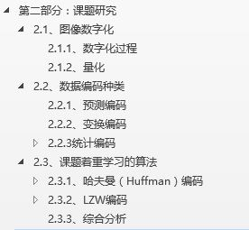

Slide 6
图像数字化
计算机只能处理数字而不是图形，那么就需要将图形数字化。将物理图像划分为图像元素(像素)，将其亮度数字化，对于黑白图像只需要一个亮度值，而对于彩色图像是红绿蓝三个亮度值。这样可见像素的两个属性：位置，灰度。
数字化过程
1、扫描，对图像内容给定位置的寻址。
2、采样，通过映射变换描写信号的方式亮度变为电压、电流。
3、量化，利用模数转换器，将其转换为计算机可处理的数字信号，这一步将减少信号精度，必须保证有足够的取样频率和量化精度。

Slide 7
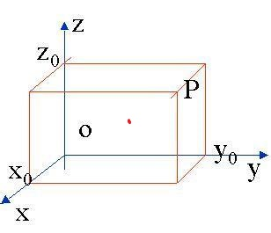
标量量化，概括为两步
1、分割成有限的子区间
2、选取区间代表值
矢量量化，先把每K个样值分为一组，K维空间中的一个矢量，然后同样的步骤进行量化。

Slide 8
数据编码种类
冗余信息和不相关信息：
冗余信息是指由于数据结构、存储等方面设计的不合理，而造成的信息重复。
冗余度表现为空间（帧内）和时间（帧间）相关性。
信号统计上的冗余度来源于被编码信号概率密度分布的不均匀。
•预测编码、变换编码、统计编码

Slide 9
预测编码
预测编码是根据离散信号之间存在着一定关联性的特点，利用前面一个或多个信号通过一定的算法预测下一个信号的属性，然后对实际值和预测值的差（预测误差）进行编码。
预测误差的概率密度近似是一围绕0附近的尖锐的拉普拉斯分布，熵小，方差小，在同等精度要求的条件下，就可以用比较少的比特进行编码，达到压缩数据的目的。
缺点是对信道误码的敏感性，有累积效应，会产生差错扩散。

Slide 10
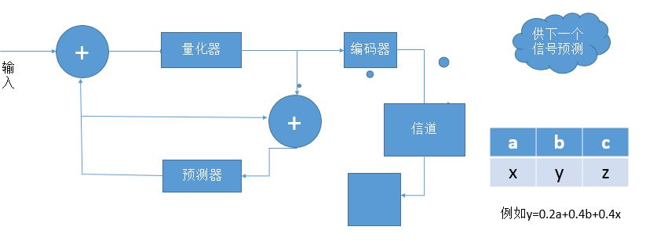
其中的量化器可以改变编码的精度，没有量化器的就是无损压缩。

Slide 11
变换编码
变换编码是从频域的角度减小图像信号的空间相关性，它在降低数码率等方面取得了和预测编码相近的效果。
变换编码不是直接对空域图像信号进行编码，而是首先将空域图像信号映射变换到另一个正交矢量空间（变换域或频域），产生一批变换系数，然后对这些变换系数进行编码处理。
变换编码是一种间接编码方法，其中关键问题是在时域或空域描述时，数据之间相关性大，数据冗余度大，经过变换在变换域中描述，如果所选的正交向量空间的基向量与图像本身的特征向量很接近，数据相关性大大减少，数据冗余量减少，参数独立，数据量少，这样再进行量化，编码就能得到较大的压缩比。
典型的准最佳变换有DCT（离散余弦变换）、DFT(离散傅里叶变换)、WHT（Walsh Hadama 变换）、HrT(Haar 变换)等。其中，最常用的是离散余弦变换。

Slide 12
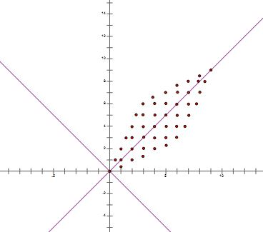
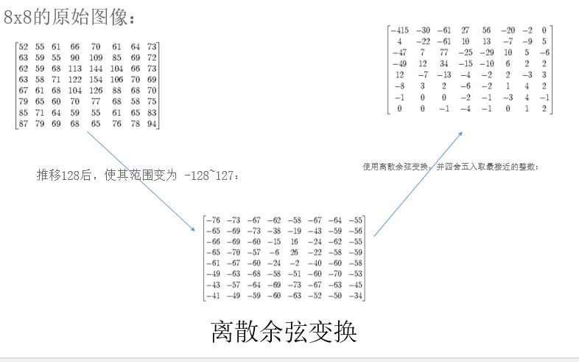

Slide 13
统计编码
统计编码是根据消息出现概率的分布特性而进行的压缩编码,它有别于预测编码和变换编码。
这种编码的宗旨在于,在消息和码字之间找到明确的一一对应关系,以便在恢复时能准确无误地再现出来，使平均码长或码率压低到最低限度。
包括哈夫曼编码，算术编码，比特平面编码，游程编码，LZW编码（字典），无损预测编码等。

Slide 14
算术编码：算术编码不按符号编码，即不是用一个特定的码字与输入符号之间建立一一对应的关系，而是从整个符号序列出发，采用递推形式进行连续编码，用一个单独的浮点数来表示一串输入符号。
它的编码方法比Huffman编码方式要复杂，但它不需要传送像Huffman编码中的Huffman码表，同时算术编码还有自适应的优点，所以算术编码是实现高效压缩数据中很有前途的编码方法。
特点：方法比较复杂，具有自适应能力（随着编码符号流中01出现的概率的变化将自适应的改变）。在信源符号概率接近时，算术编码比Huffman编码效率要高。

Slide 15
举例：假设信源符号为{00, 01, 10, 11}，这些符号的概率分别为{ 0.1, 0.4, 0.2, 0.3 }，根据这些概率可把间隔[0,1)分成4个子间隔
如果二进制消息序列的输入为：10 00 11 00 10 11 01。编码时首先输入的符号是10，找到它的编码范围是[0.5, 0.7)。由于消息中第二个符号00的编码范围是[0, 0.1)，因此它的间隔就取[0.5, 0.7)的第一个十分之一作为新间隔[0.5, 0.52)。依此类推，编码第3个符号11时取新间隔为[0.514, 0.52)，编码第4个符号00时，取新间隔为[0.514, 0.5146)
表 信源符号，概率和初始编码间隔
符号 | 00 | 01 | 10 | 11
概率 | 0.1 | 0.4 | 0.2 | 0.3
初始编码间隔 | [0,0.1) | [0.1,0.5) | [0.5,0.7) | [0.7,1)

Slide 16
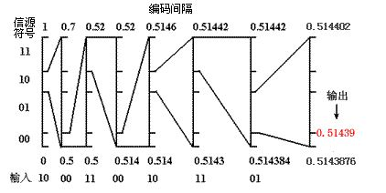
简而言之：对信源符号分好区间之后，区间中的任意一个数就可以代表这个符号，
就利用这个任意的特点来表示下一个符号。

Slide 17
游程编码
基本原理是：用一个符号值或串长代替具有相同值的连续符号，使符号长度少于原始数据的长度。只在各行或者各列数据的代码发生变化时，一次记录该代码及相同代码重复的个数，从而实现数据的压缩。
举例来说，一组资料串"AAAABBBCCDEEEE"，由4个A、3个B、2个C、1个D、4个E组成，经过变动长度编码法可将资料压缩为4A3B2C1D4E(由14个单位转成10个单位)。
简言之，其优点在于将重复性高的资料量压缩成小单位；然而，其缺点在于若该资料出现频率不高，可能导致压缩结果资料量比原始资料大，例如：原始资料"ABCDE"，压缩结果为"1A1B1C1D1E"(由5个单位转成10个单位)。

Slide 18
哈夫曼（Huffman）编码：按信源符号出现的概率大小进行排序，出现概率大的分配短码，出现概率小的则分配长码。如果码字长度严格按照符号概率的大小的相反顺序排列，则平均码字长度一定小于按任何其他符号顺序排列方式得到的码字长度。
构造哈夫曼树非常简单，将所有的节点放到一个队列中，用一个节点替换两个频率最低的节点，新节点的频率就是这两个节点的频率之和。这样，新节点就是两个被替换节点的父节点了。如此循环，直到队列中只剩一个节点（树根）。

Slide 19
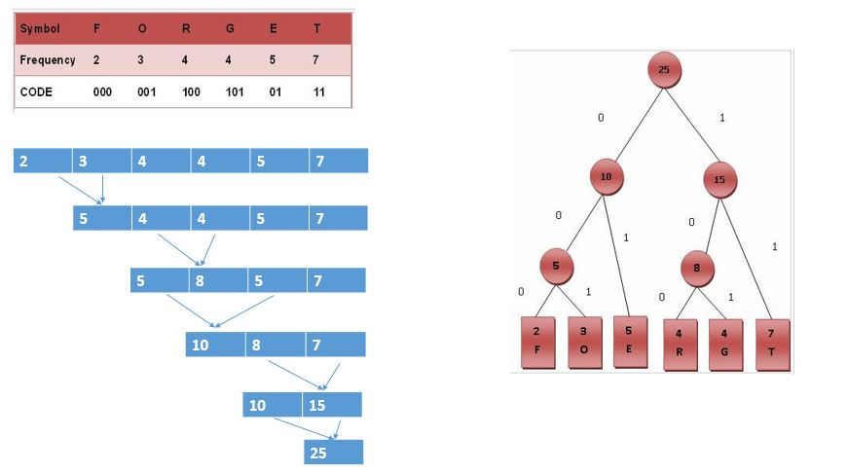

Slide 20
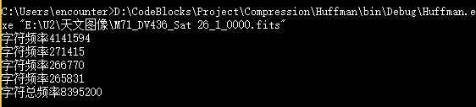
算法的关键在于统计出各符号出现的频率，以及正确建立哈夫曼树。
由于冒泡排序实现比较简单，并且不需要对数组进行全部排序就可以选出出现频率较高的几个字符，因此代码中选取冒泡排序。
可以看到出现频率在高的字符几乎占到了总字符的50%，这就意味着，剩下的字符出现的频率相差无几，并且由于建立哈夫曼树硬件上实现比较困难，这种情况下建立哈夫曼树的效果就显得没有必要。

Slide 21
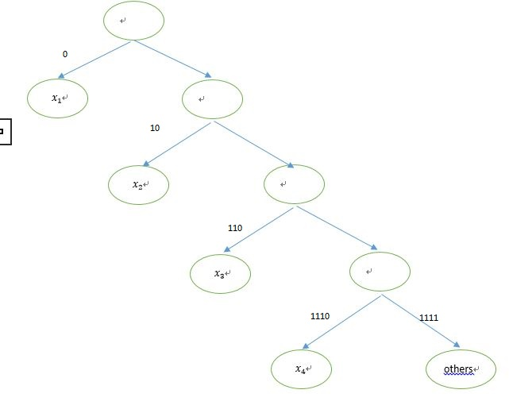
采用这种形状的树，代替建立哈夫曼数，减少实现的难度。

Slide 22
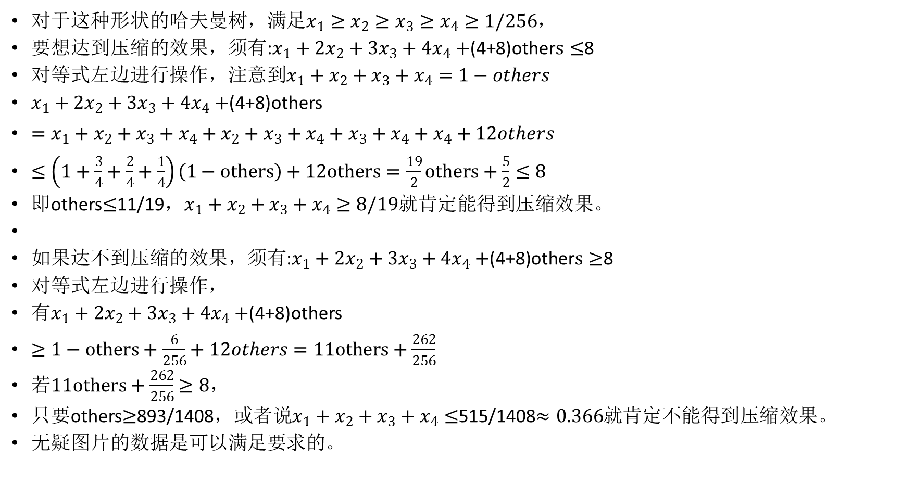
对于这种形状的哈夫曼树，满足$x_{1}≥x_{2}≥x_{3}≥x_{4}≥1/256$，
要想达到压缩的效果，须有:$x_{1}+2x_{2}+3x_{3}+4x_{4}+$(4+8)other$s≤$8
对等式左边进行操作，注意到$x_{1}+x_{2}+x_{3}+x_{4}=1−others$
$x_{1}+2x_{2}+3x_{3}+4x_{4}+$(4+8)others
$=x_{1}+x_{2}+x_{3}+x_{4}+x_{2}+x_{3}+x_{4}+x_{3}+x_{4}+x_{4}+12others$
$≤\left(1+\frac{3}{4}+\frac{2}{4}+\frac{1}{4}\right)\left(1−others\right)+12others=\frac{19}{2}others+\frac{5}{2}≤8$
即others$≤$11/19，$x_{1}+x_{2}+x_{3}+x_{4}≥8/19$就肯定能得到压缩效果。
如果达不到压缩的效果，须有:$x_{1}+2x_{2}+3x_{3}+4x_{4}+$(4+8)other$s≥$8
对等式左边进行操作，
有$x_{1}+2x_{2}+3x_{3}+4x_{4}+$(4+8)others
$≥1−others+\frac{6}{256}+12others=11others+\frac{262}{256}$
若$11others+\frac{262}{256}≥8$，
只要others$≥$893/1408，或者说$x_{1}+x_{2}+x_{3}+x_{4}≤$515/1408$≈0.366$就肯定不能得到压缩效果。
无疑图片的数据是可以满足要求的。

Slide 24
统计模型所来用的方式是先将要被编码的数据整体所采用的符号做个统计,然后将重复性大的符号重新以短的码来编排, 而重复性愈小的符号则以愈长的码来编排。
大多数通用的压缩方案还是基于统计的压缩，既出现频率高的字符给予较短的编码来表示，考虑的都是单个字符的概率，而现实中，信源的不同字符之间是存在相关性的，如果考虑这个相关性，则压缩比还可以有显著的提高。
字典模型的编码原理则是以较长的字符串或经常出现的字毋组合构成字典中的数据项, 并用相应较短的数字或符号作为代码表示。当从源数据流中读入的数据能与字典中的数据项相匹配,则输出其时应的代码。
这两种方法的焦点不同又使得它们可以组合起来使用，即在字典建模的基础上再辅之以后续的统计编码，以形成压缩性能更高的复合算法。

Slide 25
LZW编码
LZW是通过建立一个字符串表，用较短的代码来表示较长的字符串来实现压缩。 应该注意到的是，我们这里的编译表不是事先创建好的，而是根据原始文件数据动态创建的，解码时还要从已编码的数据中还原出原来的编译表。
LZW压缩算法和其它一些压缩技术的不同之处在于它是动态地标记数据流中出现的重复串。它把在压缩过程中遇到的字符串记录在串表中，在下次又碰到这一字符串的时侯，就用一个代码来表示它，通过用短代码表示相对较长的字符串来压缩数据量。

Slide 26
LZW算法基于字典，压缩有3个重要的对象：数据流(Char Stream)、编码流(Code Stream)和编译表(String Table)。
LZW的编码词典就象一张转换表，用来存放字符串项，每个表项被分配一个代码，转换表实际上是把8位ASC II字符集进行了扩充，增加的符号用来表示在文本或图像中出现的可变长长度ASC II字符串。扩充后的代码可用9—12位甚至更多位来表示，如果用12位，那么就可以表示2的12次方即4096个表项，其中256个表项用来存放已定义的单个字符，剩下的3840个用来存放短语字符串。
LZW编码器通过管理这个词典完成输入与输出之间的转换，即输入字符流后用n(例如12位)位来表示代码流，代码表示单个字符或多个字符组成的短语字符串。

Slide 27
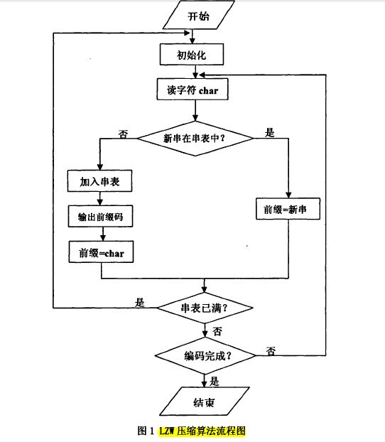

Slide 28
被压缩原始数据：xxyyyz
执行压缩后得到的输出编码用二进制表示为：0001111000，0001111000，0001111001， 0100000010，0001111001
在压缩过程中存储在字典中的字符串：
2个字符：xx，xy，yy
3个字符：yyz

Slide 29
LZW编码举例，xxyyyz
当前被识别序列 | 被编码的灰度值 | 编码输出 | 存入字典内容 | 存入字典位置
 | x
x | x | 0001111000 (x) | xx | 0100000000
x | y | 0001111000 (x) | xy | 0100000001
y | y | 0001111001 (y) | yy | 0100000010
y | y
yy | z | 0100000010(yy) | yyz | 0100000011
z |  | 0001111001 (z)

Slide 30
LZW编码举例，xxyyyzyyzz
当前被识别序列 | 被编码的灰度值 | 编码输出 | 存入字典内容 | 存入字典位置
 | x
x | x | 0001111000 (x) | xx | 0100000000
x | y | 0001111000 (x) | xy | 0100000001
y | y | 0001111001 (y) | yy | 0100000010
y | y
yy | z | 0100000010(yy) | yyz | 0100000011
z | y | 0001111001 (z) | zy | 0100000100
y | y
yy | z
yyz | z | 0100000011(yyz) | yyzz | 0100000101
z |  | 0001111001 (z)

Slide 31
解压缩过程如下：
1)获得第一个编码0001111000。前缀是00，所以在第一个字典中(dic0)；后面8位为01111000，是字符X的ASCII码，输出x
2)获得第二个编码，也是0001111000。同样输出字符x，同时把字串xx加入到第二个字典中(dicl)。到此为止输出为xx
步骤 | 输出 | dic0 | dic1
1 | x | ASCII码
步骤 | 输出 | dic0 | dic1
1 | x | ASCII码
2 | x |  | xx

Slide 32
3)获得第三个编码，0001111001。前缀是00，所以也在第一个字典(dic0)中；后面8位为01111001，所以输出y；同时把字串xy加入到第二个字典(dicl)中。到此为止，输出为xxy，字典中的已存储的字符串为：xx，xy
步骤 | 输出 | dic0 | dic1
1 | x | ASCII码
2 | x |  | xx
3 | y |  | xy

Slide 33
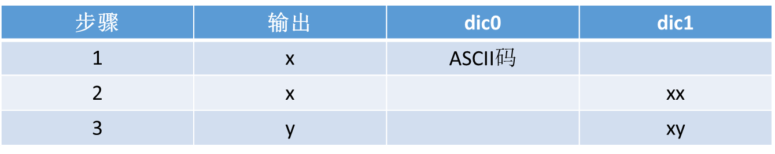
4)获得第四个编码，0100000010。前缀为01，要在第二个字典dic1中以地址00000010(当前code的后八位)查找，地址为2，但此时第二个字典中地址为2的位置还没有写入字符串。
这是LZW算法解压时会碰到的一个特殊情况，需要通过下面的方法加以解决。把前一个输出的字串加上前一个字串的第一个字符，作为当前要输出的字串，所以输出yy。字典的更新也是一样，把前一个输出的字串加上前输出的字串的第一个字符，加入到相应长度的字典中。到此为止输出为xxyyy，字典中的字符串为：xx，xy，yy
步骤 | 输出 | dic0 | dic1
1 | x | ASCII码
2 | x |  | xx
3 | y |  | xy
4 | yy |  | yy

Slide 34
5)获得第五个编码，0001111010。前缀为00，输出字符z；同时用yyz(前一个输出字串加上当前输出字串的第一个字符)更新第三个字典。到此为止的输出：xxyyyz，字典中一共存储的字符串：2个字符：xx，xy，yy。3个字符：yyz
6)解压结束
步骤 | 输出 | dic0 | dic1
1 | x | ASCII码
2 | x |  | xx
3 | y |  | xy
4 | yy |  | yy
5 | z |  | yyz

Slide 35
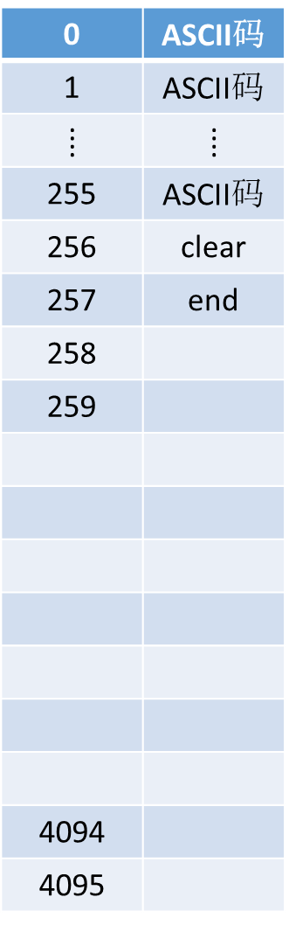
算法的关键在于建立字典，建立字典的关键在于查找字典。
如左边所示的字典形状，如果碰到什么字符串，就依次地存入字典，
这样码与字符串之间的相关性低，就给建立字典过程中查找字典带
来时间上的开销，于是算法采用哈希表的方式建立字典，利用这种
相关性，以节省时间。
散列表（Hash table，也叫哈希表），是根据关键码值(Key value)而
直接进行访问的数据结构。也就是说，它通过把关键码值映射到表
中一个位置来访问记录，以加快查找的速度。这个映射函数叫做散
列函数，存放记录的数组叫做散列表。
其自适应的特点，使得在编码过程中清空字典以及解码过程中不需
要压缩过程中建立的字典。

Slide 37
LZW算法优点
字典压缩算法利用简单代码代替符号串，充分利用了相邻数据的相关性。数字图像数据是高度相关的，存在大量的局部相同或相似性数据，所以采用该算法在通用数据压缩领域，尤其是数字图像方面，可以取得相当好的压缩率。
LZW采用了一种先进的串表压缩，将每个第一次出现的串放在一个串表中，并用一个数字来表示该串，在压缩文件中只存贮数字而不存贮串，从而使得图象文件的压缩效率能够得到较大的提高。重要的是字典信息是完全包含在压缩后的数据中的，解压程序可以动态的从压缩过的数据中构造出来，当压缩结束后，字典中的内容不需要保存和传输，在解压的时候可以生成与压缩时一模一样的字典，非常的方便。
LZW编码只需扫描一次数据，无需有关输入数据统计量的先验信息而运算时间正比于消息的长度。而统计编码，需要有关输入数据统计量的先验信息。LZW算法相对与其他算法，更有利于用硬件实现。

Slide 38
LZW算法缺点
算法生成的串表要用额外存储器，在面积的限制下，存储memory的容量受到一定限制。
需要压缩的数据流中存在大量简单字符，需要设置额外存储，增加了字典开销。
算法受到字典容量、数据复杂度和计算速度等因素的限制，串表的项数比较有限。
算法通常是在字典满时将其清空、重建，由于字典建立初期的字符串表很少，需要压缩的数据与字典中字串的匹配率很低，导致字典重建初期压缩效果很差。需要改进字典替换策略。
对较大的文件进行压缩编码时，频繁的查找字典、磁盘读写访问会降低数据编码的速度。
一般信源所具有的局部平稳性随缓存容量加大。当数据流相对杂乱无章时，该算法压缩效果比较一般。

Slide 39
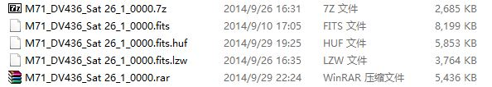
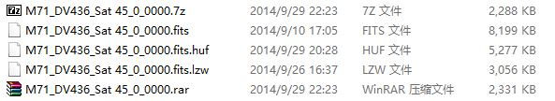
可以看出，LZW编码压缩效果比Huffman编码效果要好，但是都不如压缩软件的效果。并且由于为了提高单个算法的效率LZW编码和Huffman编码均采用的变长码，使得两种算法结合使用的效果反而不如单个使用。

Slide 40
第三部分：总结

Slide 41
收获
了解了物理世界的信息是怎样称为数字图像的，编码概念，几种不同的编码方式。
Huffman编码和LZW编码，分别针对单个字符的概率，不同字符之间的相关性，实现压缩，这种思想令我思考。
LZW编码实现过程中用到了Hash table，把关键码值映射到表中一个位置来访问记录，以加快查找的速度。通过使用这种方法，对这种方法有了更深的体会。
学习Verilog语言，体会到真实的硬件实现与程序设计语言之间的差别。
在实验室的组会中，学习了一些计算机、图形图像相关的知识。锻炼表达自己的能力。

Slide 42
不足
对算法研究深度不够，只建有宽泛的概念，也并没有找出什么优化方法。
对于压缩文件没有写出头文件。
压缩算法可以软件实现也可以硬件实现，尽管用软件压缩方法可以较好的实现数据压缩的目的，但软件压缩解压有个致命的弱点就是过多地消耗宝贵地CPU资源、速度慢。所以软件压缩一般应用在对时间要求不高的场合，而对运行速度有特殊要求的情况下，对数据进行实时压缩一般都要用硬件实现。
而由于自己对Verilog的时序，状态机，FIFO、储存等概念理解不好，并没用达到用硬件实现的目的。

Slide 43
致谢
感谢彭波师兄在课题研究方面的指导。
感谢金西老师初步提供的研究方向。
感谢实验室的师兄师姐在生活上的照顾，在学习上的指点，在组会交流时从你们这里学到很多。
感谢董小波老师，以及各位看这篇报告的老师百忙之中能抽出时间来。
感谢参考文献中的各位作者。
感谢家庭、学校、国家对我的培养。

Slide 44
THANK YOU!

